Slide 1
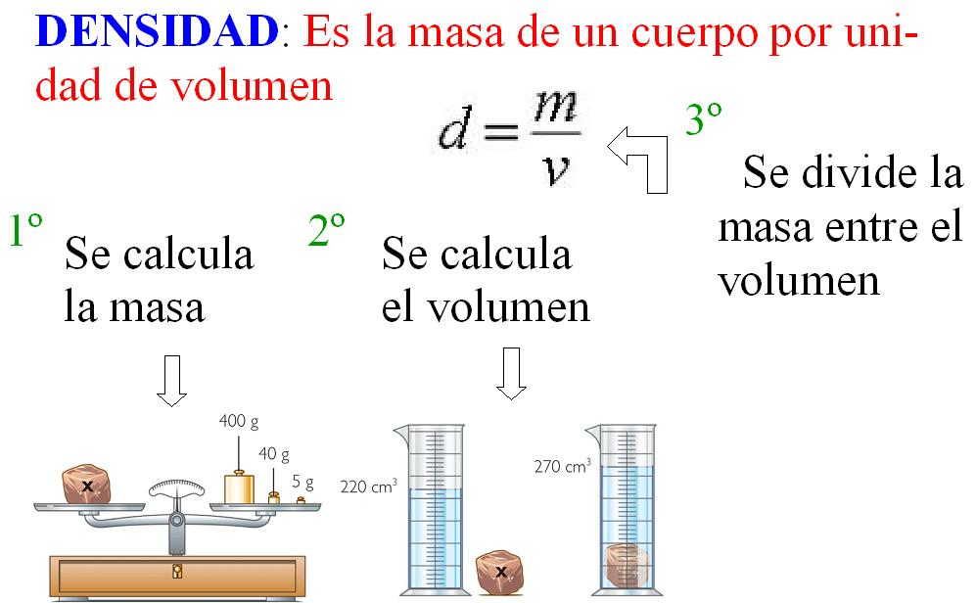
DENSIDAD
Definición:
En física y química, la densidad es una magnitud escalar referida a la cantidad de masa en un determinado volumen de una sustancia. Usualmente se simboliza mediante la letra ρ del alfabeto griego. La densidad media es la relación entre la masa de un cuerpo y el volumen que ocupa.
Sistema de Unidades:
En el Sistema Internacional de Unidades (SI):
-kilogramo por metro cúbico (kg/m³).
-gramo por centímetro cúbico (g/cm³).
-kilogramo por litro (kg/L) o kilogramo por decímetro cúbico.
En el Sistema anglosajón de unidades:
-onza por pulgada cúbica (oz/in³)
-libra por pulgada cúbica (lb/in³)
-libra por pie cúbico (lb/ft³)

